Slide 1
꼬마 모차르트가 되어보자 (Feat. Magenta)
김준우 / 한상곤

Slide 2
발표자 소개
// 김준우, 한상곤 소개
Notes:
// 김준우, 한상곤 소개

Slide 3
오늘 소개할 것은...
// Piano Scribe 시연 영상
// 원본 오디오, 추론 결과 비교 영상
Notes:
// Piano Scribe 시연 영상
// 원본 오디오, 추론 결과 비교 영상

Slide 4
이런 내용들을 발표합니다
발표 동기
Magenta Project
Magenta 데모 소개 – Piano Scribe
Magenta 라이브러리 사용하기
Piano Scribe 시연 방법
결론
질문과 답변
Notes:
발표 동기
Magenta Project
Magenta 데모 소개 – Piano Scribe
Magenta 라이브러리 사용하기
Piano Scribe 시연 방법
결론 (가장 먼저 적기)
질문과 답변

Slide 5
발표 동기
// 부산 소스코드리딩 모임 소개
5년 째 은은하게 모임을 지속 중
작년 모임에서 살짝 맛 봤던 머신 러닝으로 음악을 할 수 있을까 하며 찾은 것이 Magenta Project
마침 Magenta 에서 파이썬을 지원해서 올해 모임의 개인 주제로 정함
주제로 정한 김에 발표해보자 생각해서 발표 지원
Notes:
// 부산 소스코드리딩 모임 소개
5년 째 은은하게 모임을 지속 중
작년 모임에서 살짝 맛 봤던 머신 러닝으로 음악을 할 수 있을까 하며 찾은 것이 Magenta Project
마침 파이썬을 지원해서 올해 모임의 개인 주제로 정함
주제로 정한 김에 발표해보자 생각해서 발표 지원

Slide 6
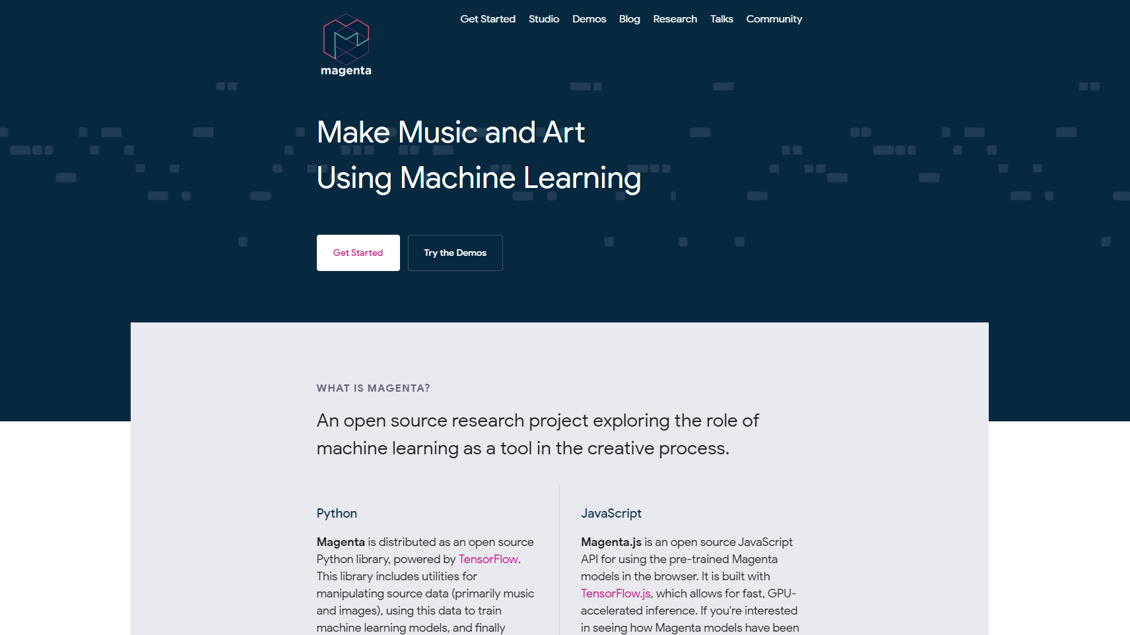
https://magenta.tensorflow.org

Slide 7
Magenta Project
Make Music and Art Using Machine Learning
// 블로그에 나온 마젠타 프로젝트 목표 소개
// 두 가지 목표, 머신 러닝을 이용하여 음악과 미술을 만들 수 있는 도구 제공
// TensorFlow를 이용한 오픈 소스 인프라를 이용한 아티스트와 개발자, 머신 러닝 연구자들의 커뮤니티를 생성
Notes:
Make Music and Art Using Machine Learning
// 블로그에 나온 마젠타 프로젝트 목표 소개
// 두 가지 목표, 머신 러닝을 이용하여 음악과 미술을 만들 수 있는 도구 제공
// TensorFlow를 이용한 오픈 소스 인프라를 이용한 아티스트와 개발자, 머신 러닝 연구자들의 커뮤니티를 생성
이미지로 설명

Slide 8
Magenta 데모 영상 - Piano Scribe
// 미디 노트가 화면에 보이는 온라인 데모를 시연하는 영상
// 피아노만 제대로 된 결과를 확인 할 수 있음
// https://piano-scribe.glitch.me
Notes:
// 미디 노트가 화면에 보이는 온라인 데모를 시연하는 영상
// 피아노만 제대로 된 결과를 확인 할 수 있음
// https://piano-scribe.glitch.me

Slide 9
Magenta 라이브러리 사용하기
사용한 기술 on Windows
WSL (Ubuntu)
윈도우에서 Toy Project나 공부용으로는 최고의 도구 (라고 생각함)
WSL이 만능은 아니지만 대체 할 순 있음
1년 내에 WSL 2가 공식 출시되므로 성능은 더 좋아질 것
Python 2.7
망할 레거시
magenta
pyfluidsynth (모든 원흉의 시작)
기타 라이브러리 정리
// 잘 학습된 모델을 불러와서 사용하기 때문에 복잡하지 않음
Onsets and Frames 모델을 이용하여 추론
Notes:
사용한 기술 on Windows
WSL (Ubuntu)
윈도우에서 Toy Project나 공부용으로는 최고의 도구 (라고 생각함)
WSL이 만능은 아니지만 대체 할 순 있음
1년 내에 WSL 2가 공식 출시되므로 성능은 더 좋아질 것
Python 2.7
망할 레거시
magenta
pyfluidsynth (모든 원흉의 시작)
기타 라이브러리 정리
// 잘 학습된 모델을 불러와서 사용하기 때문에 복잡하지 않음
Onsets and Frames 모델을 이용하여 추론

Slide 10
Magenta 라이브러리 사용하기
Python 3.x로 포팅하려는 이유
Python 3.x로 포팅한 과정 (성공이든 실패든)
Notes:
Python 3.x로 포팅하려는 이유
Python 3.x로 포팅한 과정 (성공이든 실패든)

Slide 11
Magenta 라이브러리 사용하기
// WSL 및 Ubuntu 설치
// 파이썬 2.7 설치
// 라이브러리 설치
// Magenta GitHub 페이지 참고하여 설치
Notes:
// WSL 및 Ubuntu 설치
// 파이썬 2.7 설치
// 라이브러리 설치
// Magenta GitHub 페이지 참고하여 설치

Slide 12
Onsets and Frames 데모 시연 방법 (w/ Google CodeLab)
Onsets and Frames 라이브 데모 주소 (Thank you Google)
https://colab.research.google.com/notebooks/magenta/onsets_frames_transcription/onsets_frames_transcription.ipynb
https://bit.ly/2OgEtWr (쉬운주소)
Onsets and Frames 모델을 이용하여 피아노 곡을 추론하여 미디 시퀀스로 만들어주는 데모
Notes:
Onsets and Frames 라이브 데모 주소
https://colab.research.google.com/notebooks/magenta/onsets_frames_transcription/onsets_frames_transcription.ipynb
https://bit.ly/2OgEtWr (쉬운주소)
Onsets and Frames 모델을 이용하여 피아노 곡을 추론하여 미디 시퀀스로 만들어주는 데모
이미지로 과정 설명

Slide 13
결론
WSL 좋아요.
더이상 머신 러닝으로 숫자, 고양이, 강아지를 그만 찾고, 재밌는 프로젝트를 해보자.
일단은 Get Started로 시작해보자.

Slide 14
참고
Magenta Project
https://magenta.tensorflow.org/
Onsets and Frames 소개
https://magenta.tensorflow.org/onsets-frames
Onsets and Frames 라이브 데모
https://colab.research.google.com/notebooks/magenta/onsets_frames_transcription/onsets_frames_transcription.ipynb
Made With Magenta
https://twitter.com/hashtag/MadeWithMagenta
Notes:
Magenta Project
https://magenta.tensorflow.org/
Onsets and Frames 소개
https://magenta.tensorflow.org/onsets-frames
Onsets and Frames 라이브 데모
https://colab.research.google.com/notebooks/magenta/onsets_frames_transcription/onsets_frames_transcription.ipynb
Made With Magenta
https://twitter.com/hashtag/MadeWithMagenta

Slide 15
질문과 답변
Notes:
질문과 답변

Slide 16
15

Slide 17
16

Slide 18
17

Slide 19
18

Slide 20
19

Slide 21
20

